Slide 1
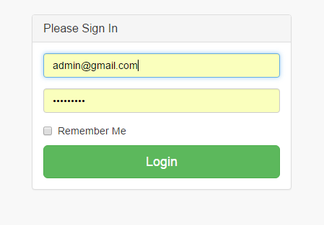
Halaman Login Koperasi Redtop Hotel

Slide 2
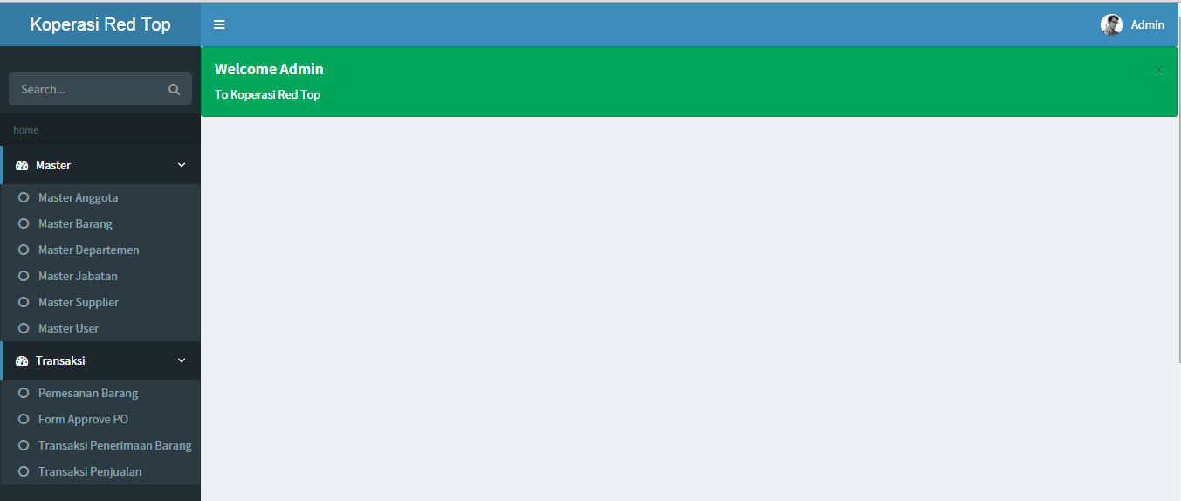
Halaman Utama
*Sidebar akan berisi seluruh Menu .Setiap user memiliki privilage yang berbeda

Slide 3
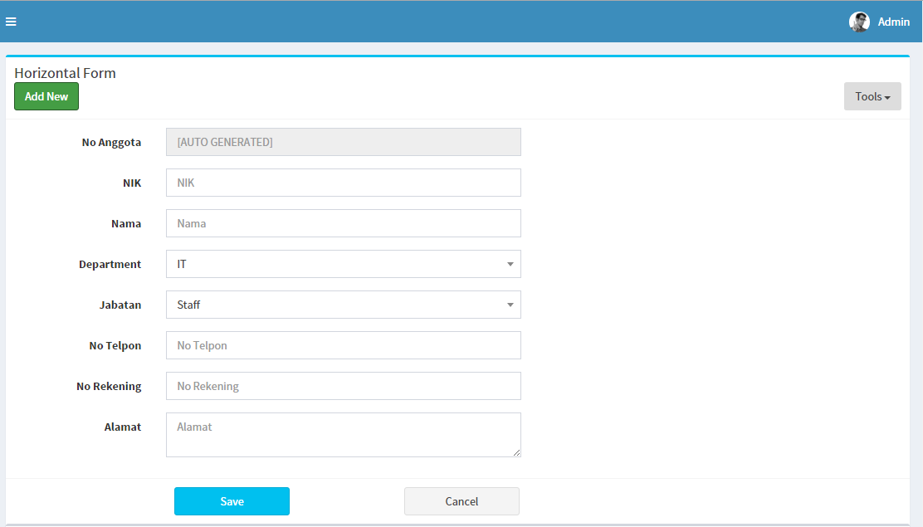
Form Pendaftaran Anggota
NIK akan di isi sesuai Nomor Induk Karyawan 1 Karyawan akan di validasi berdasarkan NIK Departemen Di pilih berdasarkan divisi yang bersangkutan (pilihan Combobox Departemen dan jabatan terdapat Master-nya masing-masing)

Slide 4
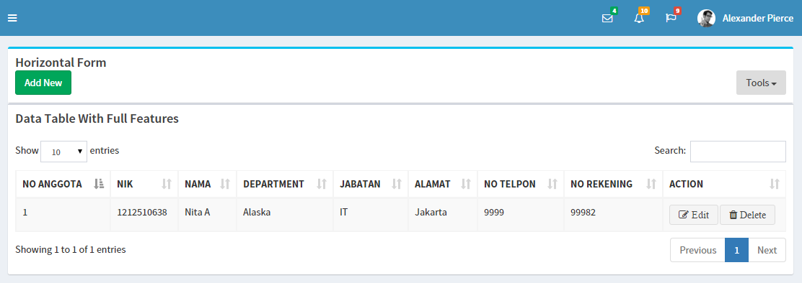
Contoh List Seluruh anggota koperasi
SETIAP MASTER SELALU ADA DAFTAR LIST Berisi seluruh anggota koperasi ,dapat di cari di kolom search Untuk mengetahui total seluruh anggota koperasi dapat di lihat pada pojok kiri bawah Ada Tombol edit dan delete untuk perubahan data ataupun menghapus data bila salah input data Anggota karyawan

Slide 5
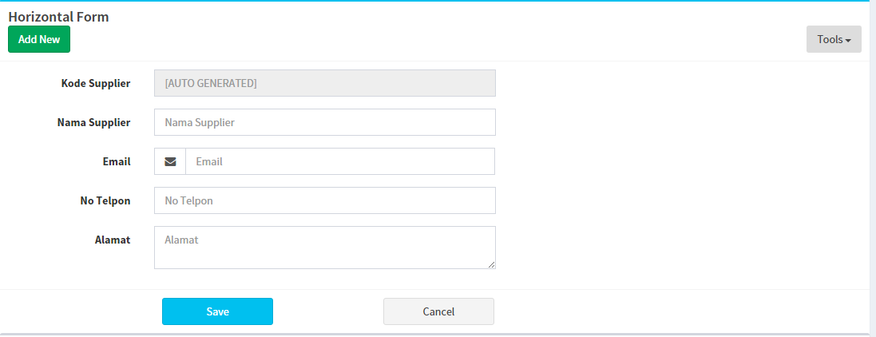
Form Master Supplier
Kode Supplier di GENERATED by system Master Supplier ini di gunakan untuk transaksi pembelian Barang

Slide 6
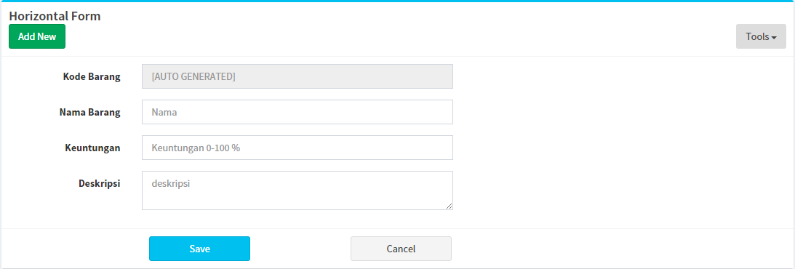
Form Master Barang
Kode Barang di GENERATED by system Master Barang di gunakan sebagai Barang yang akan di jual ke customer / anggota ,ataupun sebagai barang yang ingin di beli Sifatnya hanya 1x input data di Form ini .Bila untuk pembelian kedua ,dan barang yang di beli sama ,maka tidak perlu input Form ini lagi . Pada Kolom keuntungan ,di peruntukkan untuk Menentukkan Harga jual . Contoh : Ketika melakukan pembelian di FORM transaksi Harga beli 1KG Telur Rp.10.000 ,dan pada saat input master barang “Telur” pada kolom keuntungan berisi 10% maka secara otomatis pada saat melakukan Transaksi penjualan Harga sudah di set menjadi Rp.11.000

Slide 7
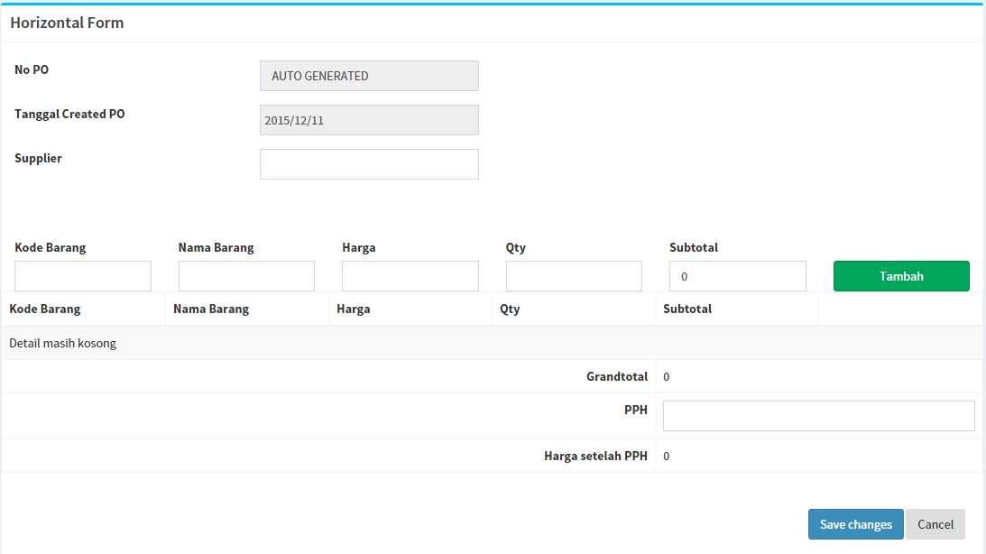
Form Transaksi Pembuatan PO
No PO Di GENERATED by system Kolom supplier Diisi berdasarkan nama ataupun kode supplier Kode Barang -> Di isi berdasarkan nama ataupun nama barang yang ingin di beli

Slide 8
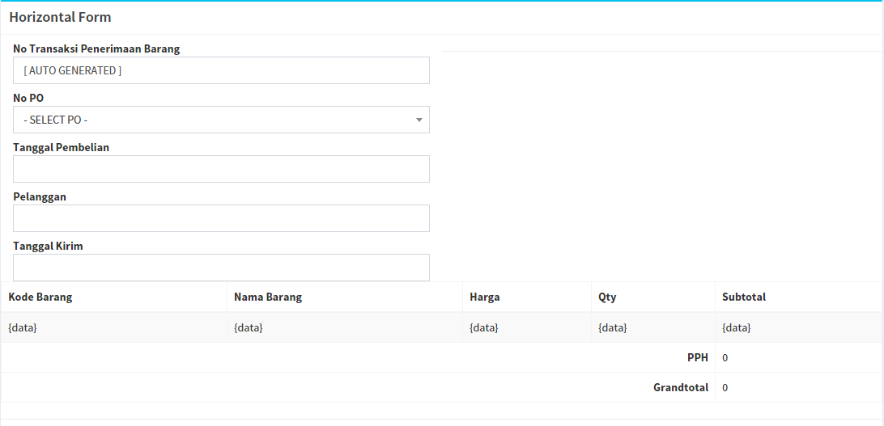
Form Transaksi Penerimaan Barang
No BPB (Bukti Penerimaan Barang GENERATED By system) NO PO di pilih berdasarkan NO PO yang datang Setelah di pilih NO PO ,maka Akan tampil data-data (barang-barang,nama supplier) akan tampil secara otomatis . Kasir / Staff hanya perlu menekan tombol “Cetak” , Maka barang tsb sudah akan menjadi “STOK” ,sehingga barang sudah siap di jual .

Slide 9
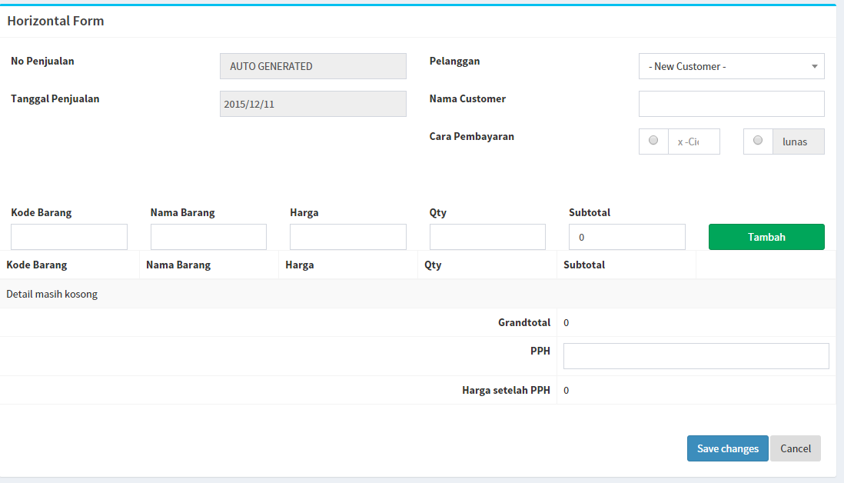
Form Transaksi Penjualan
No Penjualan Di GENERATED by system (Akan terlihat saat di Cetak) Kolom pelanggan di isi berdasarkan customer . Apakah dia merupakan anggota koperasi ? Jika ya maka transaksi dapat di lakukan pembayaran secara cicilan / CASH(Lunas) . Jika customer bukan merupakan anggota koperasi ,maka system langsung menganggap transaksi langsung di bayar CASH

